Slide 1
Kas-ül Hayr
Emevî Halifesi Hişâm b. Abdülmelik tarafından Tedmür (Palmira/Palmyra) şehri yakınlarında yaptırılan iki kasırdan kuzeydoğudaki Kasrü’l-hayr(hâir)i’ş-şarkī, güneybatıdaki Kasrü’l-hayri’l-garbî adıyla anılmaktadır.
Kasrü’l-hayri’l-garbî ve Kasrü’l-hayri’ş-şarkī’nin içinde bulunan kitâbelere göre ilki 727, ikincisi 728 yılında inşa edilmiştir. Tarihî kayıtlarda, bunların Hişâm b. Abdülmelik’in emriyle şehir muhitinden uzakta bir tür av ve sayfiye sarayı olarak inşa edildiği belirtilmektedir.
Özellikle Kasrü’l-hayri’ş-şarkī’yi oluşturan iki binanın dışında ve bu binaların içinde bulunduğu vadiyi kuşatan 5×2 km. ölçülerinde 850 hektarlık bir bahçenin yer alması, ayrıca tarihî bilgilerden bu bahçede halifenin avlanması için av hayvanlarının bulunduğunun anlaşılması da bu düşünceyi güçlendirmektedir. Yine harabelerle irtibatı olan kemerli bir su yolunun mevcut olduğunun bilinmesi, Kasrü’l-hayri’ş-şarkī çevresinde teşekkül eden bir bahçeyle Suriye çölü ortasında bir “cennet” meydana getirme fikrinin mevcut olduğunu göstermektedir. Kasrü’l-hayri’ş-şarkī’nin büyük surlu mahallinde yer alan caminin avlusunun bir köşesinde mevcut, Halife Hişâm’ın ismini ve inşa tarihini veren aynı kitâbede burayı yapan kişinin Humuslu Süleyman b. Ubeyd olduğu anlaşılmkatadır.

Slide 2
Kasr-el Hayr’ül Şarki
1964 ve 1971 yılları arasında Oleg Grabar liderliğindeki bir Amerikan ekibi tarafından altı yıllık bir çalışma ile ortaya çıkarılmıştır.
Palmyra'nın yaklaşık 110 km kuzey doğusunda yer alır. Kasr Palmyra'yı Suriye üzerinden Cezire ve aşağı Mezopotamya'ya bağlayan antik yolların kavşağına yakın bir konumdadır.
Grabar bölgede birbirinden duvarlarla ayrılmış şekilde üç alan tespit edilmiştir. Her alan biçim ve işlev olarak farklıdır. Taş ve pişmiş tuğladan veya kısmen taş temel üzerine kerpiçten inşa edilmiş olan bu üç alan dışında 7 km2'den daha büyük olan yerleşimde şimdi sadece dış planları tespit edilebilen kerpiç binalar yer almaktadır.
Birinci kısım 70 m uzunluğunda kenarları olan kare bir yapıdır. İki katlıdır ve duvarları yer yer 11 m kadar korunmuştur. Dış duvarı, köşe ve aralarda yer alan kulelerle güçlendirilmiştir. Binanın içinde, revaklı merkezi bir avlu etrafında iki katlı odalar yer almaktadır. Her iki katın planları hemen hemen aynıdır. Binanın işlevi tartışmalıdır. Grabar onu bir kervansaray olarak görmüştür, ancak bu yoruma son zamanlarda itiraz edilmiştir ve muhtemelen bir saraydır.

Slide 3
İkinci yapı 167 m uzunluğunda kenarları olan kare bir yapıdır. İlk kısım ile ortak birçok unsuru vardır. Bunların en belirgini, yine köşe kule payandalarla duvarların desteklenmesidir. Yapının ortasında revakla çevrili büyük bir avlu vardır. Bu avlu etrafında, benzer ölçülerde ancak farklı plan ve işlevlere sahip on iki birim düzenlenmiştir: bir cami, bir imalathane birimi, altı konut, bir idari birim ve açık avlu üç birim.
İkinci yapı 167 m uzunluğunda kenarları olan kare bir yapı oluşturur. İlk yapı ile ortak birçok unsuru vardır. Bunların en belirgini, yine üç çeyrek daire şeklinde dört köşe kule payanda ve yanlarda yirmi dört yarım daire kule payanda ile takviye edilen çevre duvarıdır. Her biri ikişer ikişer kanatla çevrili dört kapı. Bu kule payandaları, binanın her iki yanında merkezde yer almaktadır. Yapının merkezi, revakla çevrili büyük bir avlu tarafından işgal edilmiştir. Bu avlu etrafında, benzer ölçülerde ancak farklı plan ve işlevlere sahip on iki birim düzenlenmiştir: bir cami, bir sanayi birimi, altı konut, bir idari birim ve açık avlu olan üç birim. Büyük yapının camisinin bir iskelesinde bir taş üzerinde bulunan ve şimdi kaybolan bir yazıt inşaatın halife Hişam b. Abd al-Malik (724-43), döneminde yapıldığını göstermektedir.

Slide 4
Bu yapı, az sayıda işleve sahip küçük, özel ve aristokrat bir yerleşim yeri" olarak inşa edilmiş olmalıdır. Bu yapıların kuzeyinde bir hamam yer almaktadır. Hamam bazilikal planlı büyük bir oda içerir. Hem Küçük hem de Büyük yapıda eksik olan kabul salonu olarak tasarlanmış olması mümkündür. Hamama bağlı bir kabul salonu, Kusayr 'Amra veya Khirbat al-Mafjar' gibi diğer Emevi kasırlarında veya saray komplekslerinde de bulunan bir düzenlemedir. Yapıların etrafında kerpiç yapıların bulunduğu alanlar vardır. Bu kerpiç evlerin kapladığı toplam yüzey alanı yaklaşık 30 hektardır.
Sitenin en dikkat çekici özelliklerinden biri, 7 km2'yi aşan bir alanı çevreleyen dış surlardır. 15 km uzunluğunda, taş kaide üzerine kerpiçten örülmüş ve her iki yanında düzenli aralıklarla yerleştirilmiş yarım daire payandalarla süslenmiş bir duvardan oluşmaktadır. Kuzey ve güney uçlarında, yağmur suyunun toplanmasına ve depolanmasına izin veren iki savak sistemi vardır. Bu alanda her biri farklı bir plana sahip, biri muhtemelen ağırlıklı olarak hayvancılıkla bağlantılı, tarımsal bir işlevi olduğu yorumlanan kısımlar bulunmaktadır. Alanın güney batısında, benzer şekilde kapalı ve sulanan ikinci bir kapalı alanın kalıntıları mevcuttur ve halen daha ileri çalışmaları beklemektedir.

Slide 5
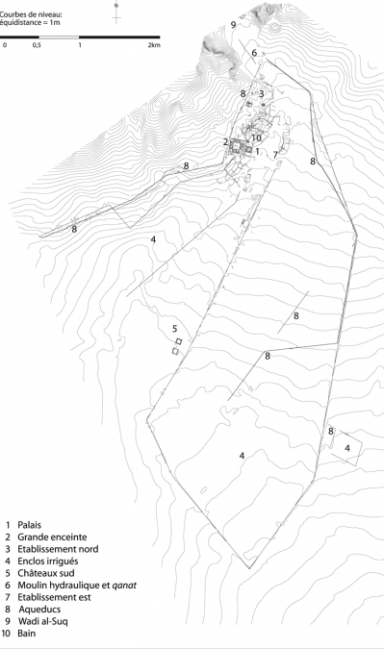
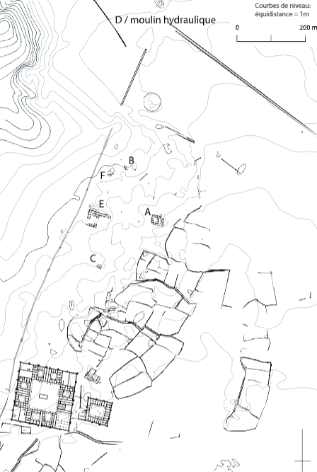
1. Saray
2. Kasır
8. Su kanalları
10. Hamam

Slide 6
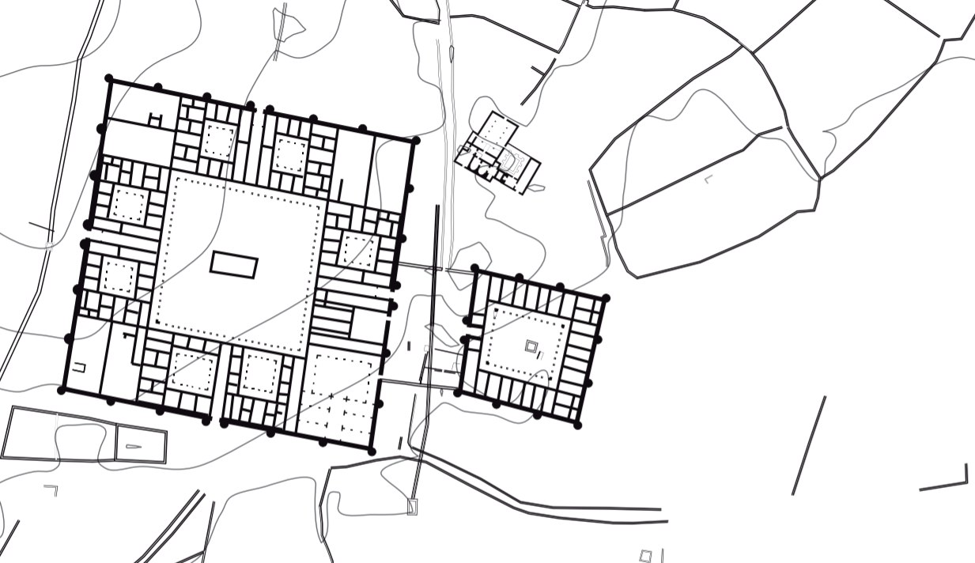

Slide 7
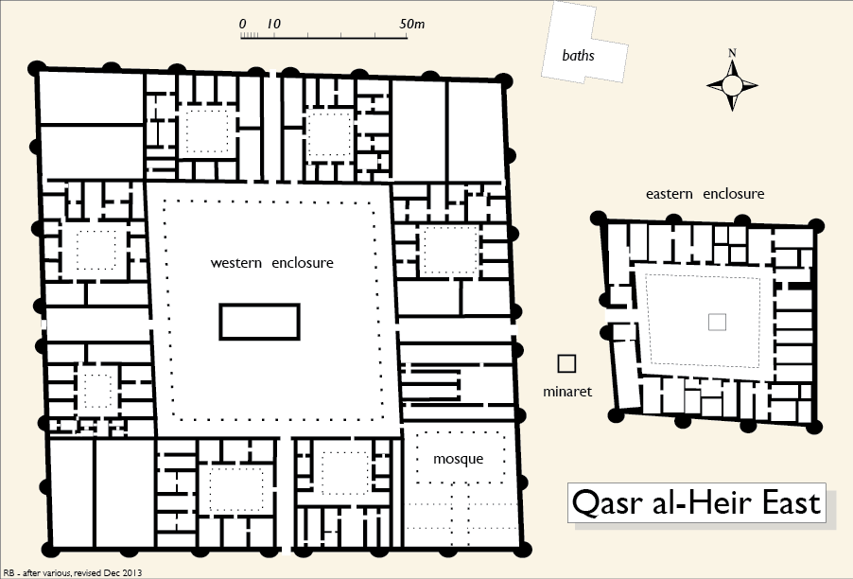

Slide 8
Kazılar sırasında yerleşim yerinde kasrın yakınlarında tespit edilen konutlardan biri (E) alçı süslemeleri ile dikkat çekmektedir. Muhtemelen yapı kasır ile aynı döneme aittir.

Slide 9
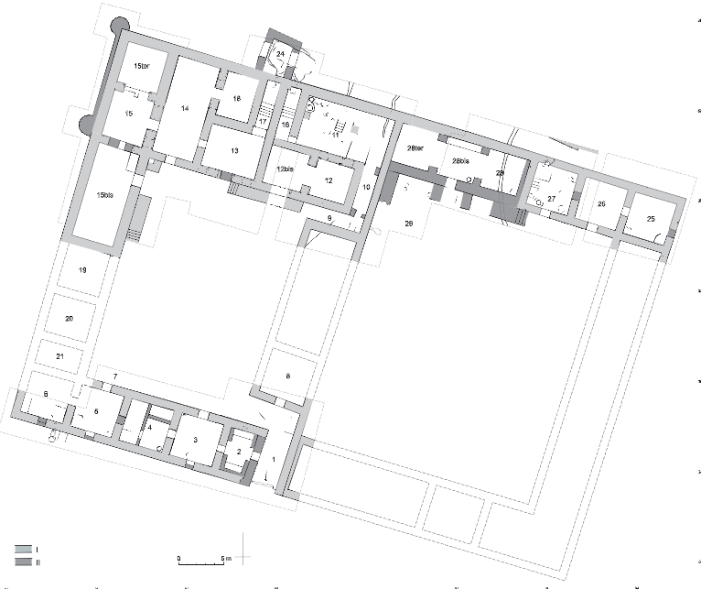

Slide 10
Kasr-ül Hayr-ül Garbi
Halife Hişam b. 'Abd al-Malik tarafından 727'de inşasına başlanan Kasr-ül Hayr-ül Garbi 18 km uzunluğunda bir kanalı bulunan yaklaşık 200 hektarlık bir alanını kaplar.
Ana bina bir saraydır. Yapının batısında küçük bir hamam yer almaktadır. Diğer yapılar, sarayın kuzey ve kuzey ve batısında yer alır. Bu yapılar büyük bir açık hava sarnıcı (birka); bir han, bir su değirmeni, bir baraj ve 46.5 hektarlık bir tarım alanı.
Saray, kenarları 71 m uzunluğunda kare bir yapıdır. Hem içeride hem de dışarıda, alçı ve taş oyma heykeller ve fresklerle dekore edilmiştir. Köşelerde, yanlarda ve geçidin her iki yanında yarım daire biçimli kule payandalarıyla takviye edilmiş bir çevre duvarı binayı sınırlar. Emevi kalelerinin alışılagelmiş düzenine uygun olarak, iç mekan, merkezi bir avlu etrafında iki katlı olarak düzenlenmiştir. Zemin katta, odalar altı ayrı dairede bir araya getirilmiştir. Üst katın planı benzer olmakla birlikte, girişin üzerinde bir kabul holünü de içermektedir.

Slide 11
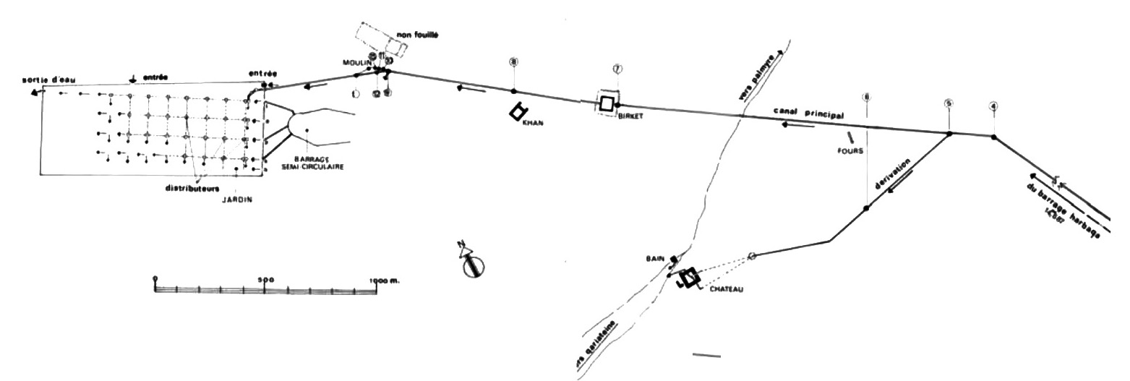

Slide 12
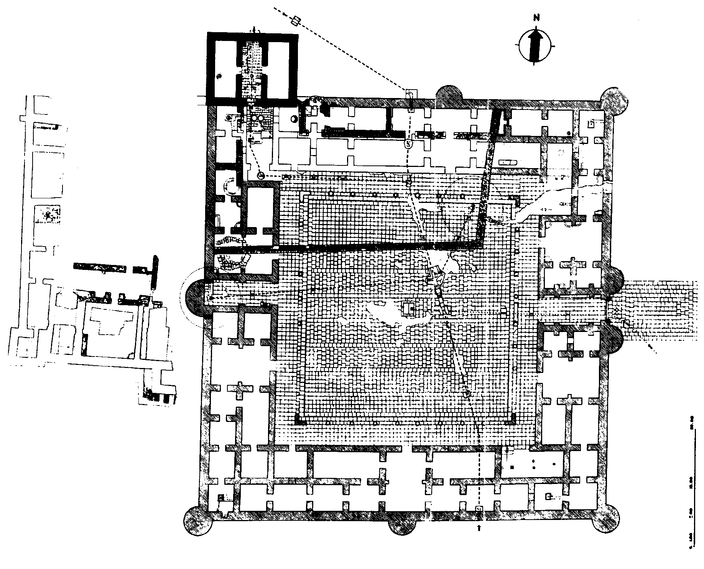
Kasrü’l Hayrü’l Garbi

Slide 13
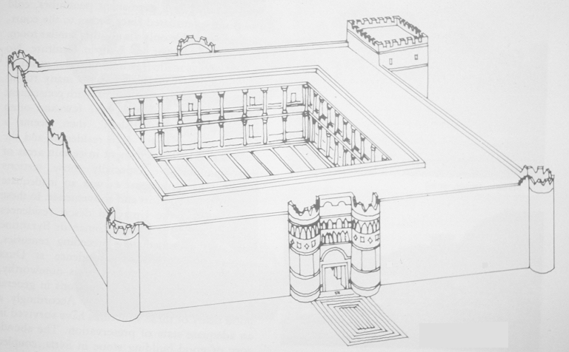

Slide 14
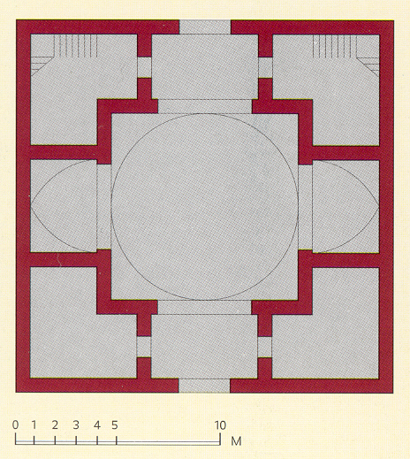
Amman Kasrı

Slide 15
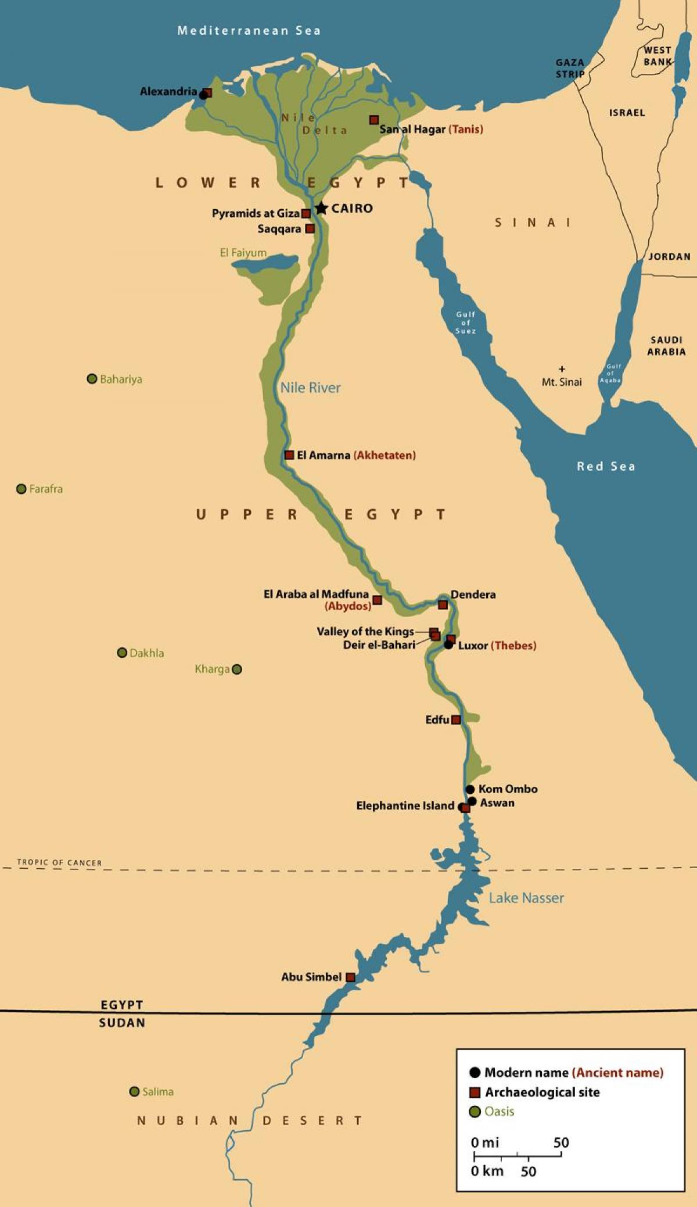
Nilometre/Mikyas-ı Nil:

Slide 16
Mısırda Nil’in seviyesinin ölçülmesi çok eski zamanlardan itibaren taşkınlar nedeni ile zorunlu olarak yapılan bir iştir. İslâm kaynaklarına göre ilk mikyas, Yusuf peygamber tarafından Memfis’te yaptırılmıştır. Mısır’ın 642 yılında fethi sırasında burada bir mikyasın bulunduğu, Amr b. Âs’ın biri Asvan’da, diğeri Dendera’da olmak üzere iki, Muâviye ile Abdülazîz b. Mervân’ın da birer mikyas yaptırdıkları bilinmektedir.
İslâmî döneme ait en uzun süre kullanılan mikyas, Ravza adasının güney ucuna 715 yılında Süleyman b. Abdülmelik tarafından kurulan ve 861 Mütevekkil-Alellah’ın emriyle matematikçi Fergānî’ye ihya ettirilen el-Mikyâsü’l-kebîr’dir. Tarihî metinlerde geçen bilgiler bu mikyasla ilgilidir.
Nilometre sonraki dönemlerde onarımlar geçirmiştir. 879 yılında Tolunoğlu Ahmedtarafından onarılmıştır. Fâtımî Halifesi Müstansır-Billâh yapının yanına bir mescid inşa edilmiş ve 1241’de etrafı bir duvarla çevrilmiştir. Memlük döneminde 15. yüzyılın başında, 1467-1468 yıllarında ve 1481 yılında olan bir depremde sonra Sultan Kayıtbay’ın emriyle esaslı bir şekilde onarılmıştır. Yapının üzerine Yavuz Sultan Selim 1517 yılında bir çatı inşa ettirmiştir. Osmanlılar tarafından düzenli biçimde bakımı sürdürülmüştür. Mikas halen faal durumdadır.

Slide 17
Suyun seviyesinin hassas biçimde ölçülebilmesi için nehir suyı ölçekli bir havuzla irtibatlanması esasına dayanan mikyâsü’n-Nîl ana yapısı itibariyle, ortasında üzeri taksimatlı beyaz mermerden sekizgen bir sütun bulunan etrafı duvarlarla çevrili altı daire diğer ikisi kare biçimli üç katlı bir havuzdan ibarettir.
Havuzun zeminine duvarları dolaşan ortalama 96 cm genişliğindeki bir merdivenle kadar inilmektedir. 1,20 m yüksekliğindeki bir kaide üzerine oturan sütun 8,64 m yüksekliğinde olup korint tarzı bir başlıkla duvardan duvara uzanan bir kirişi taşımaktadır.
Sütunun üzeri 16 zira aralıkla (1 zira yaklaşık 54,05 cm) bölümlenmiştir. Bu cetvelin üst kısmında “on yedi” (seb‘a aşer) yazmaktadır. Nil ile havuzun irtibatı farklı seviyelerdeki üç ayrı dehlizle sağlanmıştır. Mikyasın üzerinde Nil’e bakan bir aslan heykeli bulunmakta ve seviye 16 ziraya ulaştığında ağzından su akmaktadır.
Aslanın karşısındaki duvarın üst tarafında, Secde suresi 27. ayet ve onun altında Halife Mütevekkil-Alellah ile Ahmed b. Muhammed el-Hâsib’in adları ve 861 tarihi yer almaktadır.
Secde 27: Kuru yerlere su gönderip onunla hayvanlarının ve kendilerinin yedikleri ekinleri çıkardığımızı görmezler mi?»

Slide 18
Ayrıca diğer duvarlara 17 zirâ seviyesinden itibaren İbrâhîm 37; Hac 5, 63; Şûrâ 28 ve Kāf 9 gibi su ile ilgili ayetler, kirişin üzerine ise Bakara 255 (Âyetü’l-kürsî yazılmıştır.
Giriş kapısının bir tarafında İsrâ 82 ve diğer tarafında Kehf 39. âyetleri yer almaktadır.
İbrâhîm 37: «Rabbimiz! Ben çocuklarımdan kimini, namaz kılabilmeleri için Senin kutsal evinin yanında, ziraata elverişsiz bir vadiye yerleştirdim. Rabbimiz! İnsanların gönüllerini onlara meylettir, şükretmeleri için onları ürünlerle rızıklandır»
Hac 5: «Ey insanlar! Ölümden sonra diriliş konusunda herhangi bir şüphe içindeyseniz (düşünün ki) hiç şüphesiz biz sizi topraktan, sonra az bir sudan (meniden), sonra bir “alaka”dan, sonra da yaratılışı belli belirsiz bir “mudga”dan yarattık ki size (kudretimizi) apaçık anlatalım. Dilediğimizi belli bir süreye kadar rahimlerde durduruyoruz. Sonra sizi bir çocuk olarak çıkarıyor, sonra da (akıl, temyiz ve kuvvette) tam gücünüze ulaşmanız için (sizi kemale erdiriyoruz.) İçinizden ölenler olur. Yine içinizden bir kısmı da ömrün en düşkün çağına ulaştırılır ki, bilirken hiçbir şey bilmez hâle gelsin. Yeryüzünü de ölü, kupkuru görürsün. Biz, onun üzerine yağmur indirdiğimiz zaman kıpırdar, kabarır ve her türden iç açıcı çift çift bitkiler bitirir»

Slide 19
Hac 63: Allah’ın gökten yağmur indirdiği, böylece yeryüzünün yemyeşil olduğunu görmedin mi? Şüphesiz Allah, çok lütufkârdır, hakkıyla haberdardır.
Şûrâ 28: O, insanlar umutlarını kestikten sonra yağmuru indiren, rahmetini her tarafa yayandır. O, dost olandır, övülmeye layık olandır.
Kāf 9: Gökten bereketli bir su indirdik, onunla bahçeler ve biçilecek dane(li ekin)ler bitirdik.
Bakara 255: Allah, kendisinden başka hiçbir ilah olmayandır. Diridir, kayyumdur. O'nu ne bir uyuklama tutabilir, ne de bir uyku. Göklerdeki her şey, yerdeki her şey O'nundur. İzni olmaksızın O'nun katında şefaatte bulunacak kimdir? O, kulların önlerindekileri ve arkalarındakileri (yaptıklarını ve yapacaklarını) bilir. Onlar O'nun ilminden, kendisinin dilediği kadarından başka bir şey kavrayamazlar. O'nun kürsüsü, bütün gökleri ve yeri kaplayıp kuşatmıştır. (O, göklere, yere, bütün evrene hükmetmektedir.) Gökleri ve yeri koruyup gözetmek O'na güç gelmez. O, yücedir, büyüktür
İsrâ 82: Biz Kur'an'dan, mü'minler için şifa ve rahmet olacak şeyler indiriyoruz. Zalimlerin ise Kur'an, ancak zararını artırır.

Slide 20
Kehf 39: Bağına girdiğinde 'Maşaallah! Kuvvet yalnız Allah'ındır' deseydin ya!. Eğer benim malımı ve çocuklarımı kendininkilerden daha az görüyorsan, (40: belki Rabbim bana, senin bağından daha iyisini verir. Seninkinin üzerine de gökten bir afet indirir de bağ kupkuru ve yalçın bir toprak haline geliverir).
Ölçüm fonksiyonunun yanında yapı tekniği ve tezyinatı itibariyle bir sanat eseri niteliğine sahip bulunan mikyas, yapılan bütün onarımlardan sonra da Halife Mütevekkil-Alellah dönemindeki ana özelliklerini korumaktadır.

Slide 21
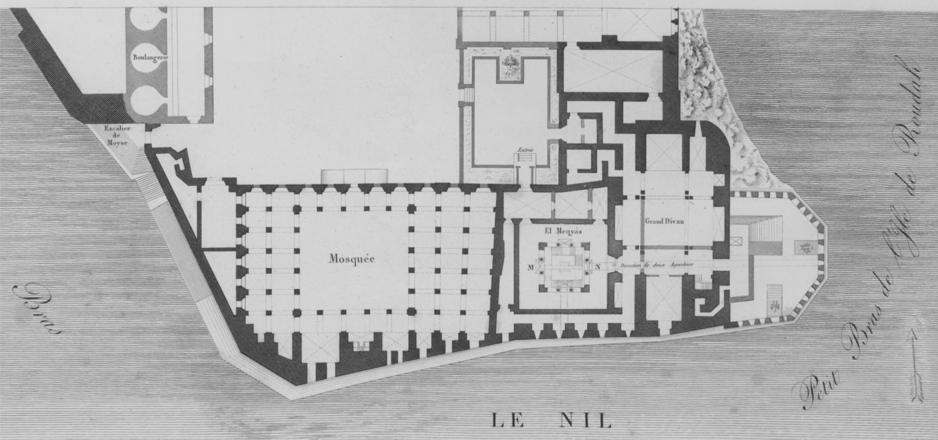

Slide 22
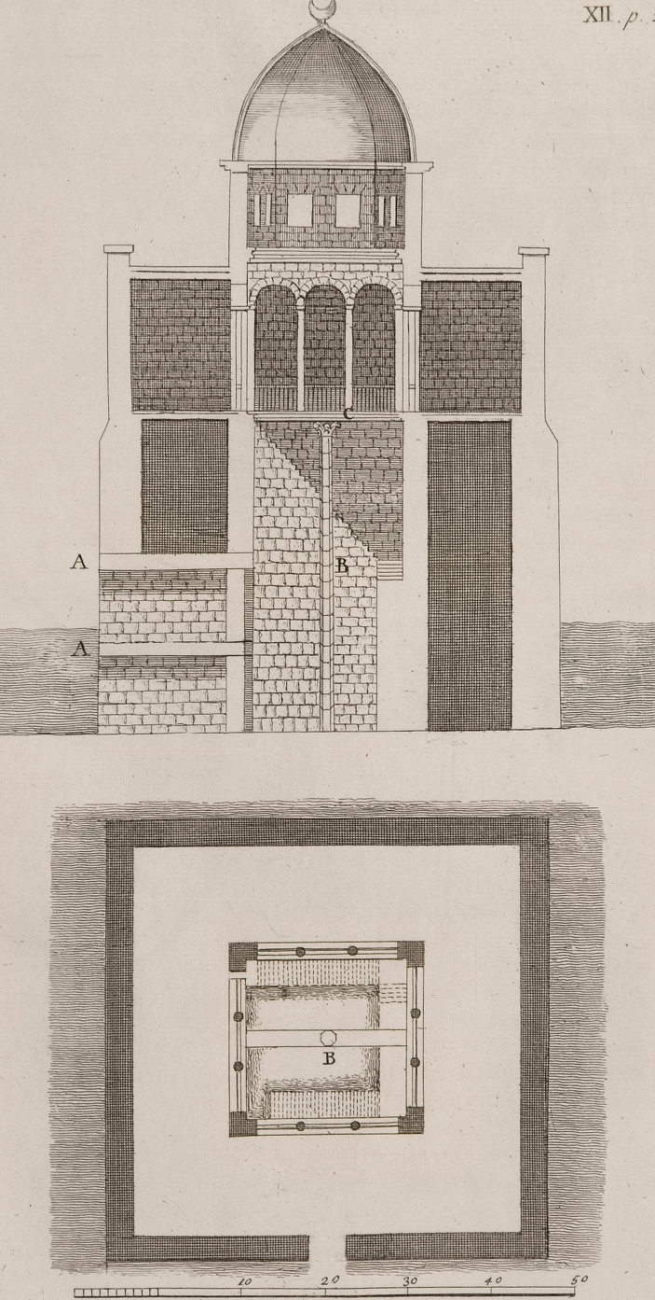
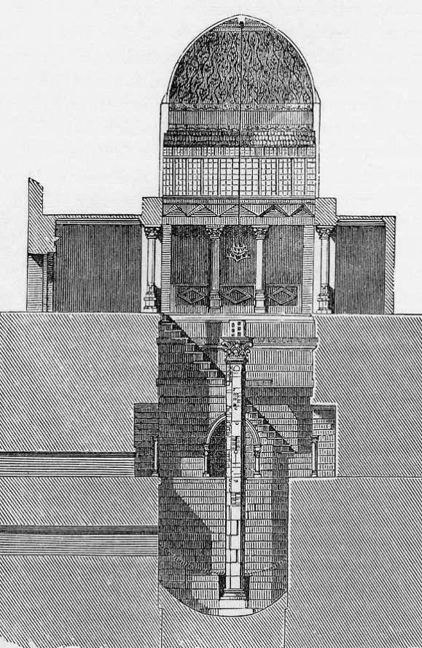

Slide 23
